Slide 1
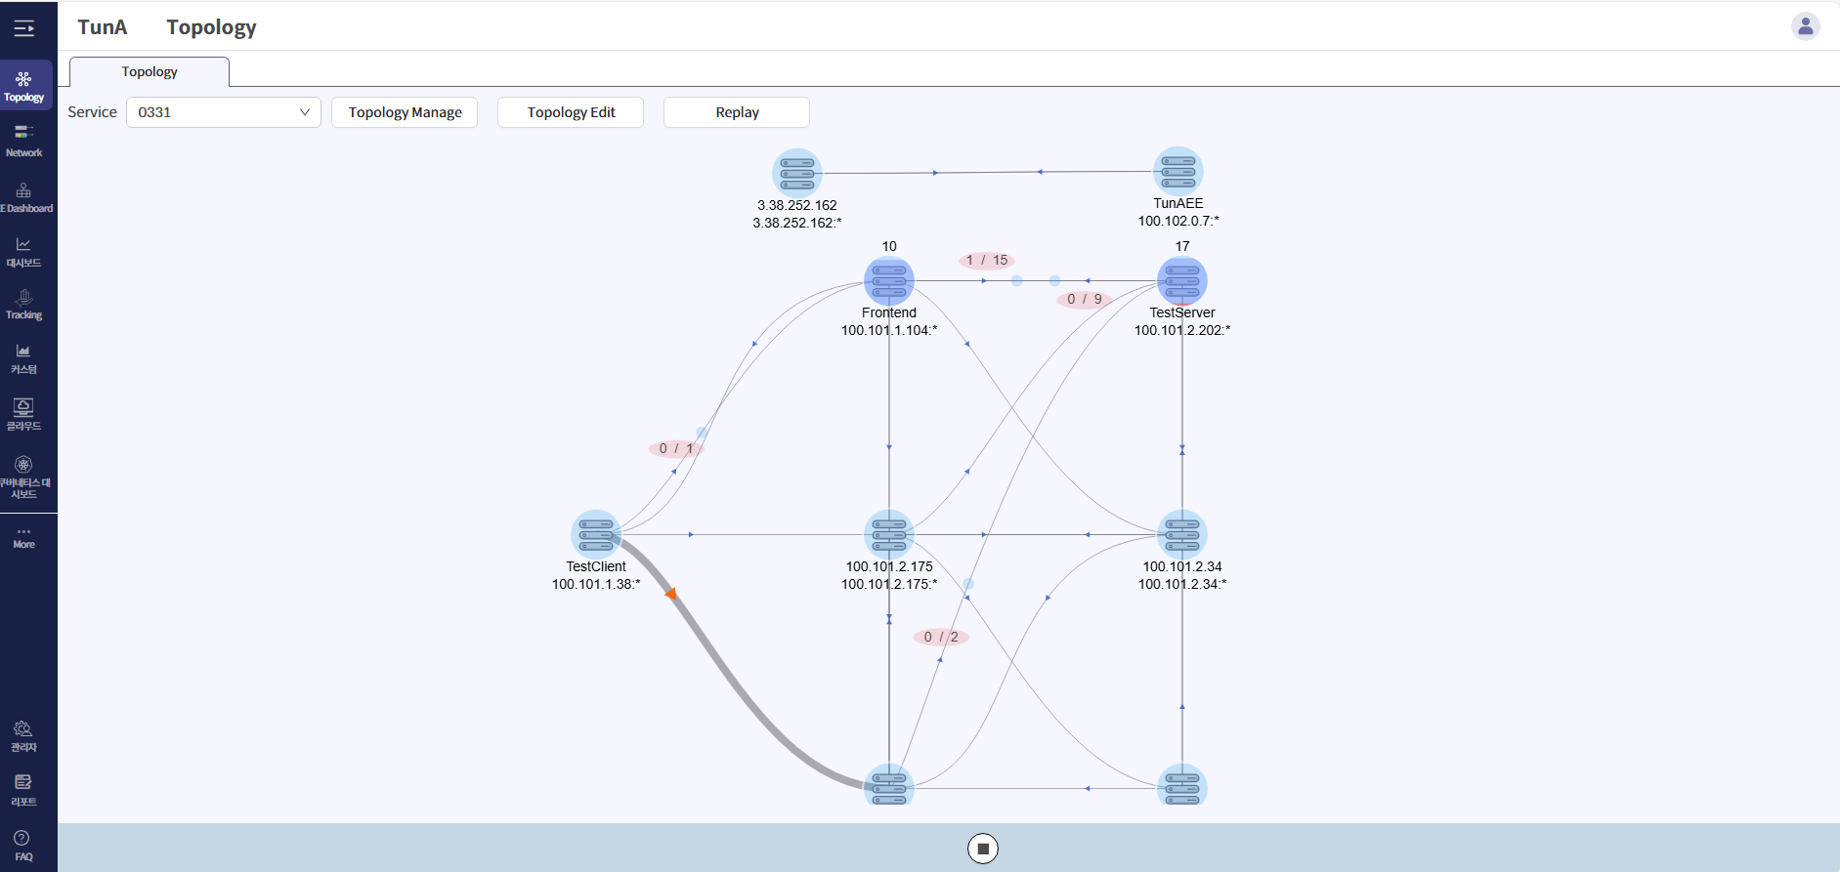
View Mode
현재 해당 화면은 Light Theme 를 기준으로 구현함. Dark Theme에 맞는 색상도 요청
-Node 색상 값 Node의 배경색 Node 정상 수치 색 (푸른 색계통) Node wait session색 (현재 빨간계통)
- Particle 색상
-Link 색상 값 Link 기본색 Link 마우스 호버시 색상 Link 마우스 호버시 화살표 색상

Slide 2
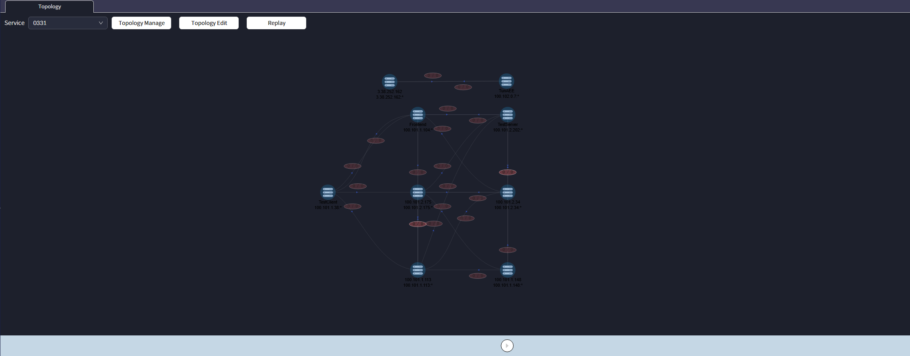
Dark Theme 일경우 아래와 같음. 기존의 TunA색상에 맞게 요청 드립니다.

Slide 3
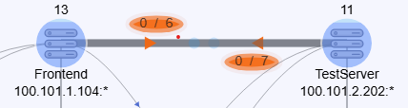
View Mode
현재 해당 화면은 Light Theme 를 기준으로 구현함. Dark Theme에 맞는 색상도 요청
-Link 색상 값 Link 기본색 Link 마우스 호버시 색상 Link 마우스 호버시 화살표 색상 Link 마우스 호버시 상단에 타원 의 색상

Slide 4
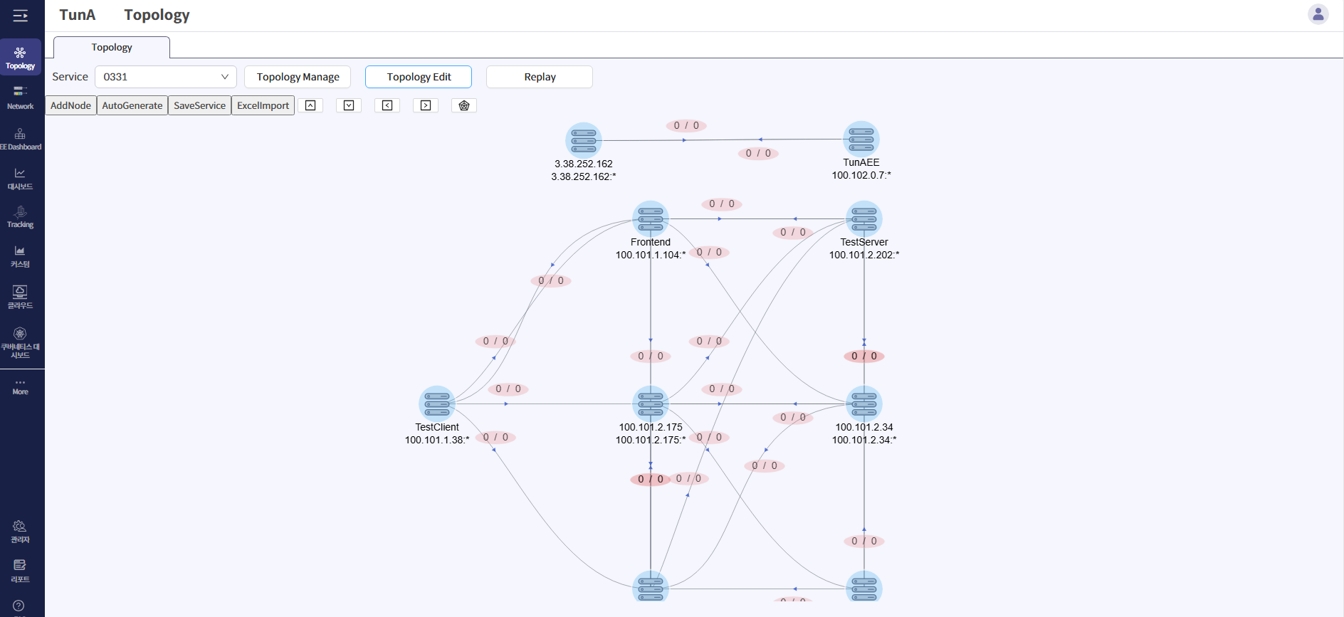
Edit Mode
현재 해당 화면은 Light Theme 를 기준으로 구현함. Dark Theme에 맞는 색상도 요청
Edit Mode에서 Button 색상을 달리 하면 좋겠음 추천 부탁드립니다.
- Icon 요청 왼쪽 부터 top정렬, bottom, left, right, auto, 정렬을 의미

Slide 5
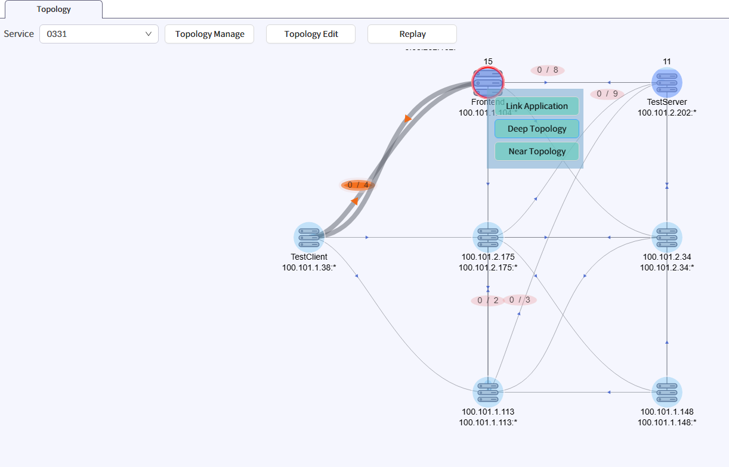
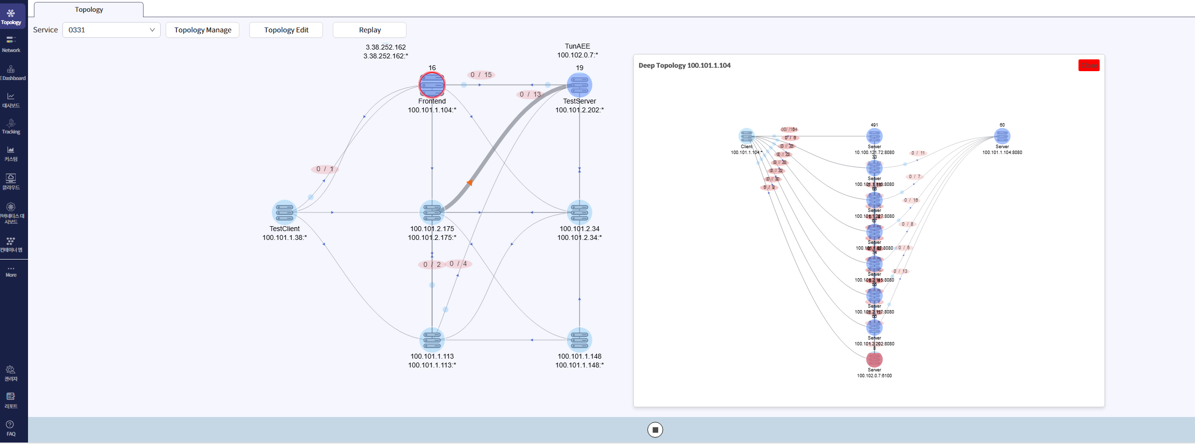
View Mode -> Deep Topology
현재 해당 화면은 Light Theme 를 기준으로 구현함. Dark Theme에 맞는 색상도 요청
- Deep Topology Main Background 색상 Close Button 색상

Slide 6
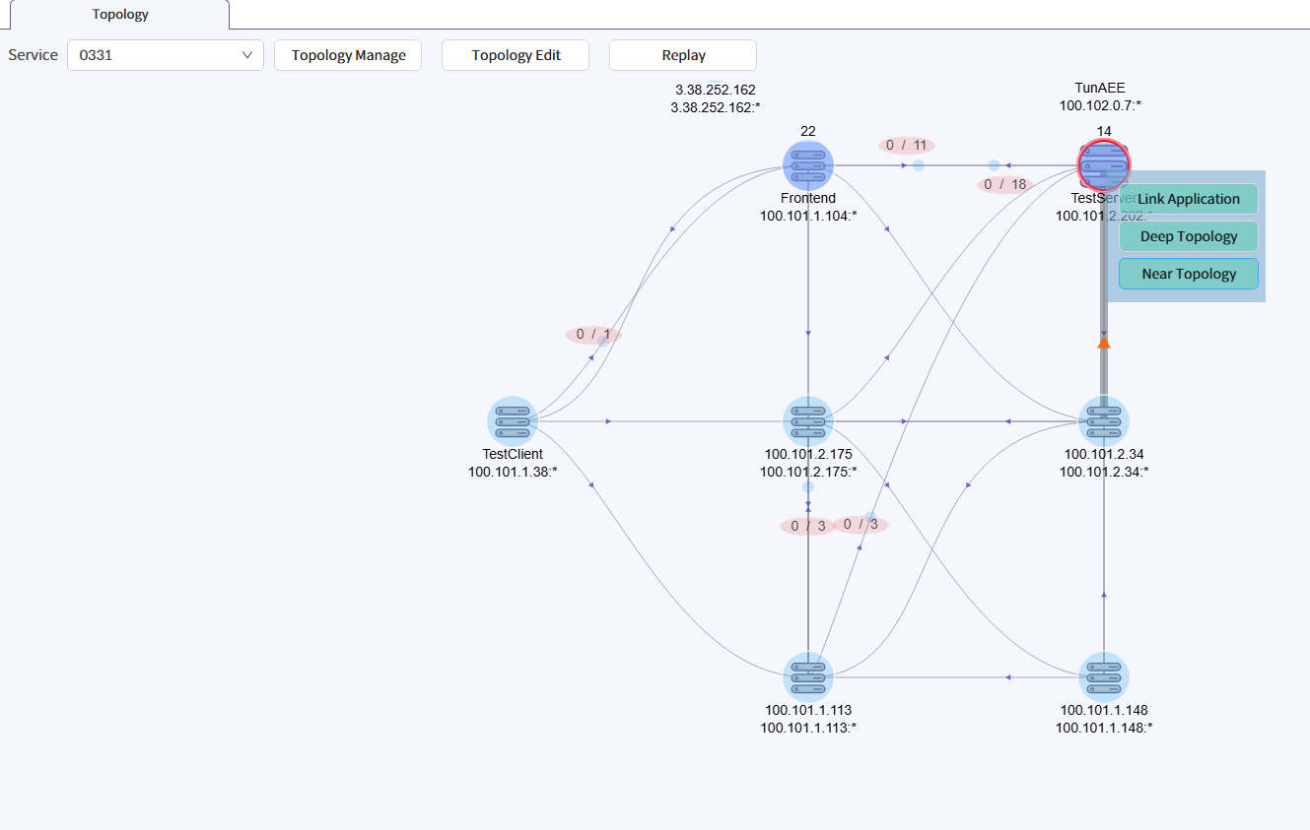
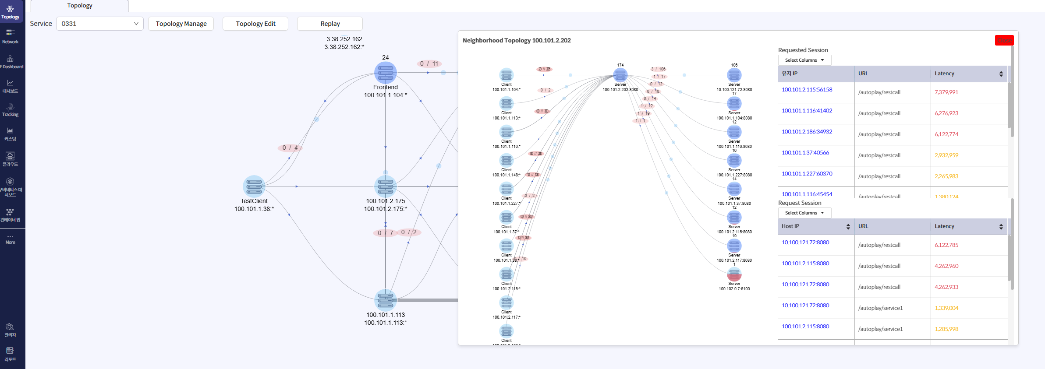
View Mode -> Near Topology
현재 해당 화면은 Light Theme 를 기준으로 구현함. Dark Theme에 맞는 색상도 요청
- Near Topology Main Background 색상 Close Button 색상

